Slide 1


iOS 9⚡️闪电开发
初级篇-MVC、删除单元格、定制单元格滑动菜单
小波说雨燕

Slide 2
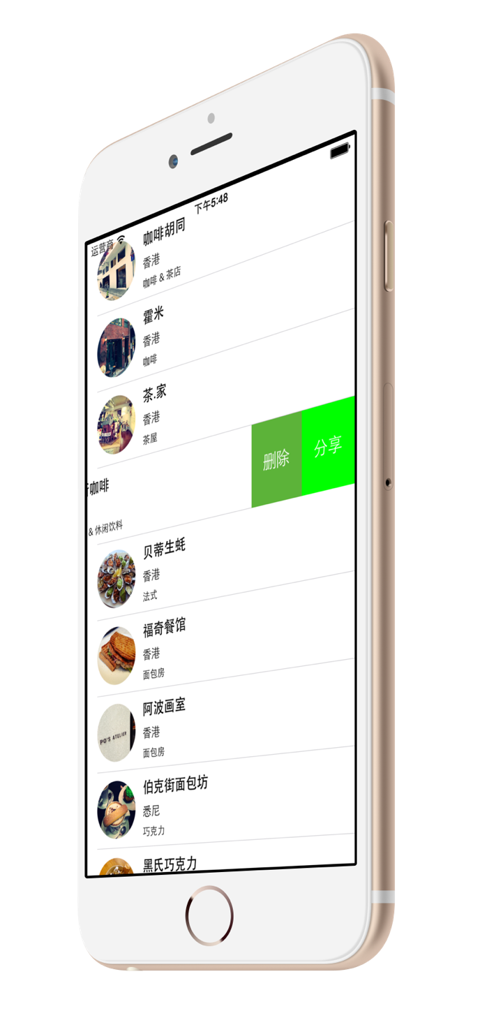
“解决一个真正的难题，世界就将为你所动.”
– 艾容 帕特泽

Slide 3
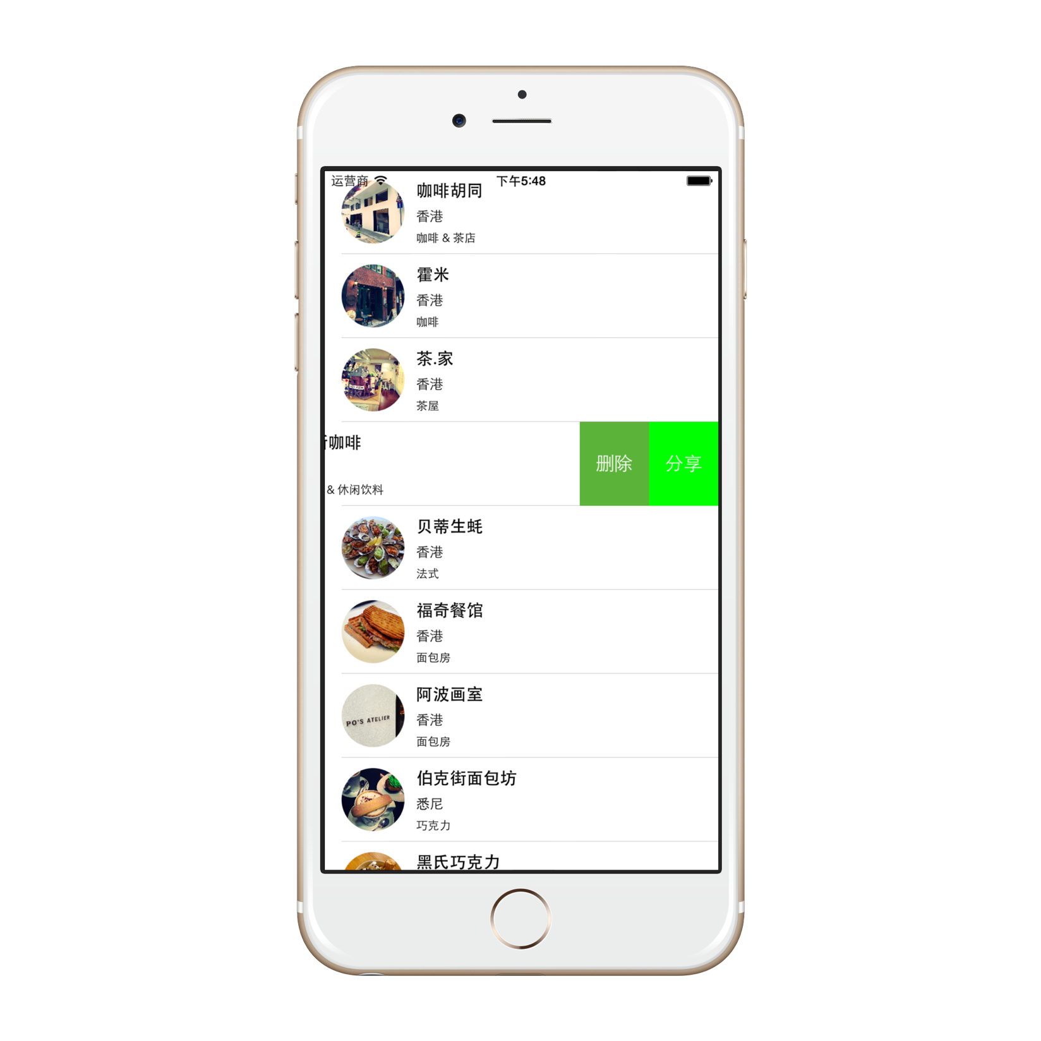
起始工程:上一章完成版

Slide 4


MVC
目
从UITableView删除一行
录
定制单元格滑动菜单
可选类型和Bug处理

Slide 5

MVC

Slide 6

MVC概述
现在你已经掌握处理表格的行选择, 但是删除呢?
基于表格的app, 选择/删除/插入/更新数据都是基本操作.
这章来讲讲删除,以及在表格上水平滑动时自定义Action按钮.
如今最常用的设计模式 – MVC (Model-View-Controller)
MVC不仅限于iOS. 安卓/java/ruby/php/.NET等等涉及UI编程都被广泛采用

Slide 7
理解MVC
“MVC的核心思想之一 – 展现分离, 影响了如今的很多软件架构. 其目标是, 与抽象自现实世界的专属数据模型清晰划分, 展现对象就是屏幕上的UI元素.
专属对象应该是完全自我包含,而且跟展现无瓜葛, 可以同时支持多种展现形式.
这个方法也作为Unix文化中重要的一部分, 一直延续至今. 它可以让程序同时支持有图形和命令行界面.”
- Martin Fowler
无论是运用何种编程语言, 最重要的是有 分离概念(SoC). 这种概念鼓励把一个程序或一个大的功能分解为小块,每一块各司其职.
代理模式 就是 iOS编程中常见的一种SoC. MVC是另一种SoC.

Slide 8
MVC分解
Model - 模型负责保持数据或对数据的任何操作.
这个模型可以简单到作为一个数组,从而保持表格的所有数据.
如增加/更新/删除是操作的例子.
在实际业务中,这些操作通常称为业务规则.
View – 视图管理可视化的信息. 如 UITableView显示一系列格式化的信息, 一个屏幕上的按钮等.
Controller - 控制器是2者的桥梁. 它把从视图来的用户交互,翻译成合适的模型操作.
比如:用户按了视图上的一个删除按钮, 对应地, 控制器触发对模型的一个删除操作.
一旦完成, 模型要求视图更新自己,以便反映出对数据的更改.

Slide 9
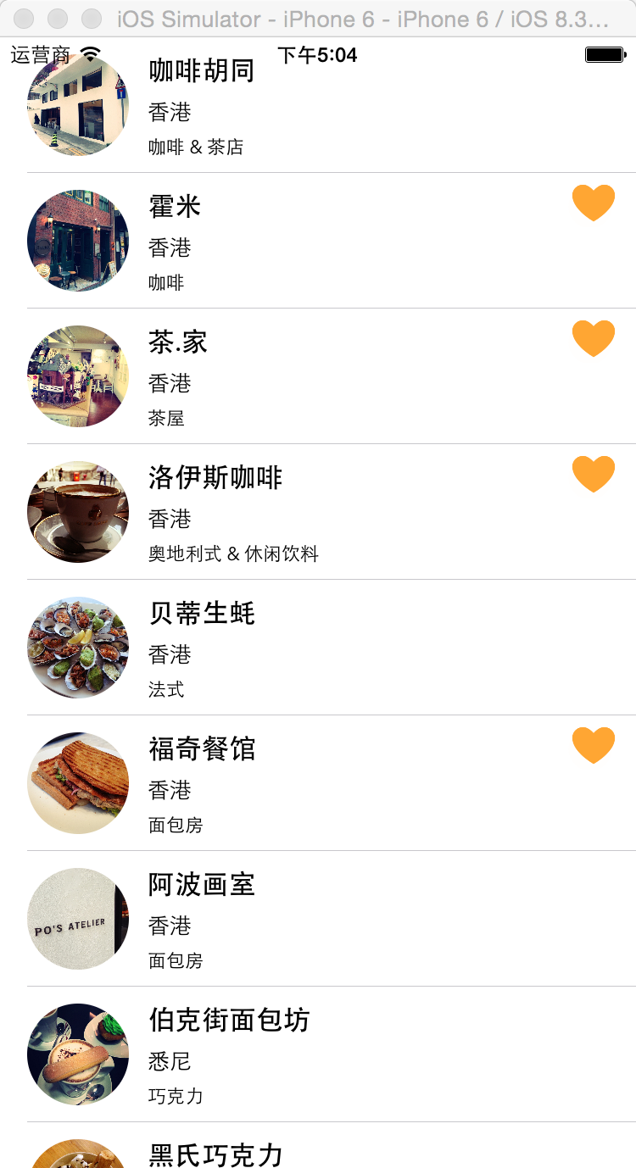
MVC图解
Controller
UITableViewController
从模型载入数据
让视图显示数据
Model
数组
咖啡胡同
霍米
茶.吧
.
.
.
泰咖啡
View
UITableView

Slide 10
从UITableView删除一行

Slide 11
行删除处理-任务
如果你理解了MVC, 你可能已经有思路了.
对于删除一行,需要以下任务:
启用表格的滑动删除功能
从模型中删除相应的数据
刷新表格反映数据变化

Slide 12
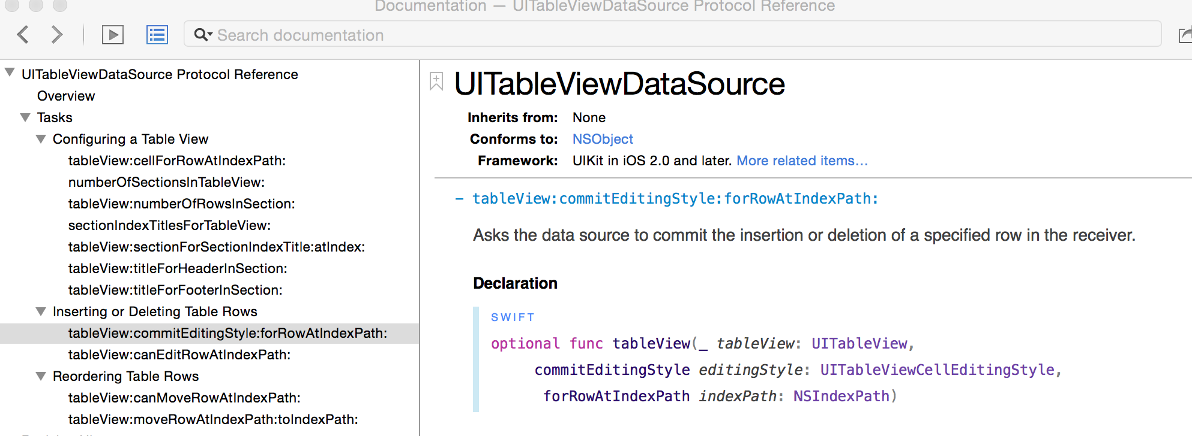
启用表格的滑动删除功能
iOS中,通常用户在一行上往右滑动手势出现删除菜单.
UITableViewDataSource
允许表格参入或者删除

Slide 13
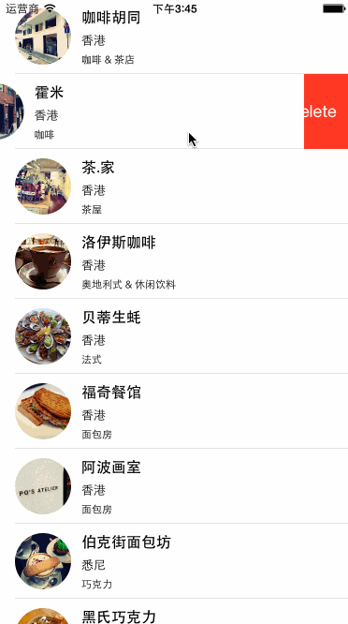
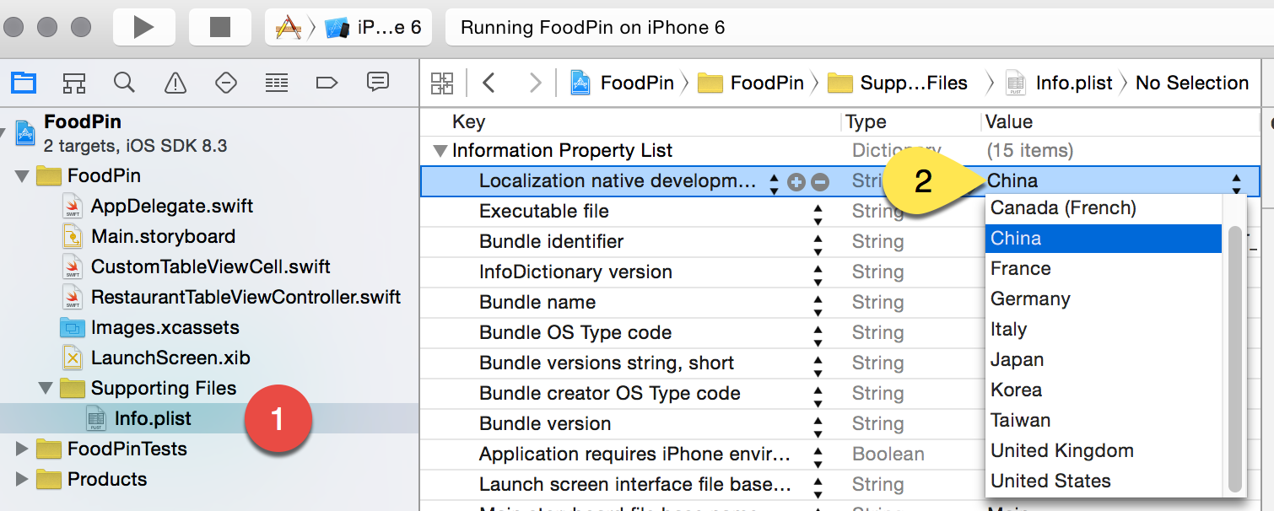
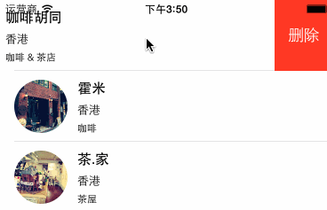
滑动删除功能测试

Slide 14
从模型中删除相应的数据
indexPath已经提供, 从餐馆的各数组中删除相应项即可
运行, 实际无法删除
why?
override func tableView(tableView: UITableView, commitEditingStyle editingStyle: UITableViewCellEditingStyle, forRowAtIndexPath indexPath: NSIndexPath) {
if editingStyle == .Delete {
//从数据源中删除相应的行
self.餐馆.removeAtIndex(indexPath.row)
self.餐馆地点.removeAtIndex(indexPath.row)
self.餐馆类型.removeAtIndex(indexPath.row)
self.餐馆图片.removeAtIndex(indexPath.row)
self.去过的餐馆.removeAtIndex(indexPath.row)
}
}
加入调试代码:
print("餐馆数:\(self.餐馆.count)")
for 店名 in 餐馆 {
println(店名)
}

Slide 15
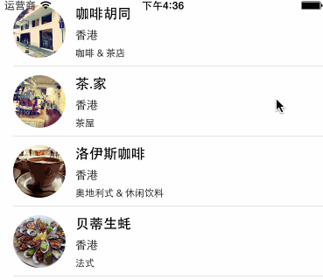
刷新表格反映数据变化
override func tableView(tableView: UITableView, commitEditingStyle editingStyle: UITableViewCellEditingStyle, forRowAtIndexPath indexPath: NSIndexPath) {
if editingStyle == .Delete {
//从数据源中删除相应的行
self.餐馆.removeAtIndex(indexPath.row)
self.餐馆地点.removeAtIndex(indexPath.row)
self.餐馆类型.removeAtIndex(indexPath.row)
self.餐馆图片.removeAtIndex(indexPath.row)
self.去过的餐馆.removeAtIndex(indexPath.row)
tableView.reloadData()
}
}

Slide 16
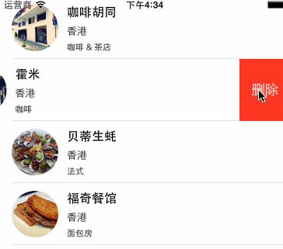
只反映变化的部分-删除一行
override func tableView(tableView: UITableView, commitEditingStyle editingStyle: UITableViewCellEditingStyle, forRowAtIndexPath indexPath: NSIndexPath) {
if editingStyle == .Delete {
//从数据源中删除相应的行
self.餐馆.removeAtIndex(indexPath.row)
self.餐馆地点.removeAtIndex(indexPath.row)
self.餐馆类型.removeAtIndex(indexPath.row)
self.餐馆图片.removeAtIndex(indexPath.row)
self.去过的餐馆.removeAtIndex(indexPath.row)
tableView.deleteRowsAtIndexPaths([indexPath], withRowAnimation: .Fade)
}
}

Slide 17
更多滑动菜单项
UITableViewRowAction
tableView(_:editActionsForRowAtIndexPath:)
一旦实现, 系统便不提供删除按钮了.

Slide 18
增加分享子菜单
var 分享子菜单 = UITableViewRowAction(style: UITableViewRowActionStyle.Default, title: "分享") { (action:UITableViewRowAction!, indexPath:NSIndexPath!) -> Void in
let 分享通知框 = UIAlertController(title: nil, message: "分享到", preferredStyle: UIAlertControllerStyle.ActionSheet)
let 微博项 = UIAlertAction(title: "新浪微博", style: .Default, handler: nil)
let 微信项 = UIAlertAction(title: "微信", style: .Default, handler: nil)
let QQ项 = UIAlertAction(title: "QQ", style: .Default, handler: nil)
let 取消项 = UIAlertAction(title: "取消", style: .Cancel, handler: nil)
分享通知框.addAction(微博项)
分享通知框.addAction(微信项)
分享通知框 .addAction(QQ项)
分享通知框.addAction(取消项)
self.presentViewController(分享通知框, animated: true, completion: nil)
}

Slide 19
删除子菜单
var 删除子菜单 = UITableViewRowAction(style: UITableViewRowActionStyle.Default, title: "删除") { (action:UITableViewRowAction!, indexPath:NSIndexPath!) -> Void in
//从数据源中删除相应的行
self.餐馆.removeAtIndex(indexPath.row)
self.餐馆地点.removeAtIndex(indexPath.row)
self.餐馆类型.removeAtIndex(indexPath.row)
self.餐馆图片.removeAtIndex(indexPath.row)
self.去过的餐馆.removeAtIndex(indexPath.row)
tableView.deleteRowsAtIndexPaths([indexPath], withRowAnimation: .Fade)
}

Slide 20
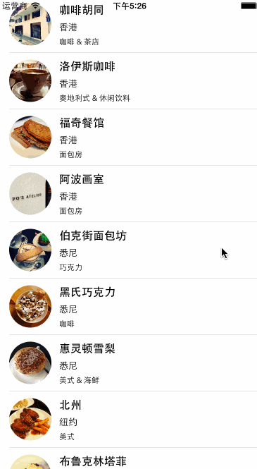
返回滑动子菜单数组
return [分享子菜单,删除子菜单]

Slide 21
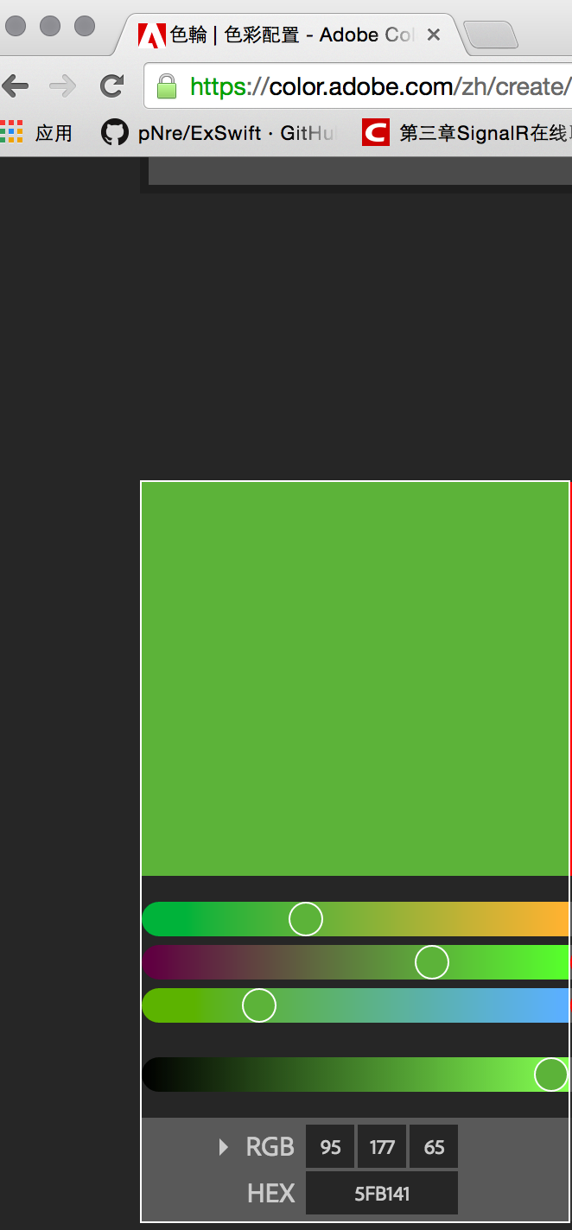
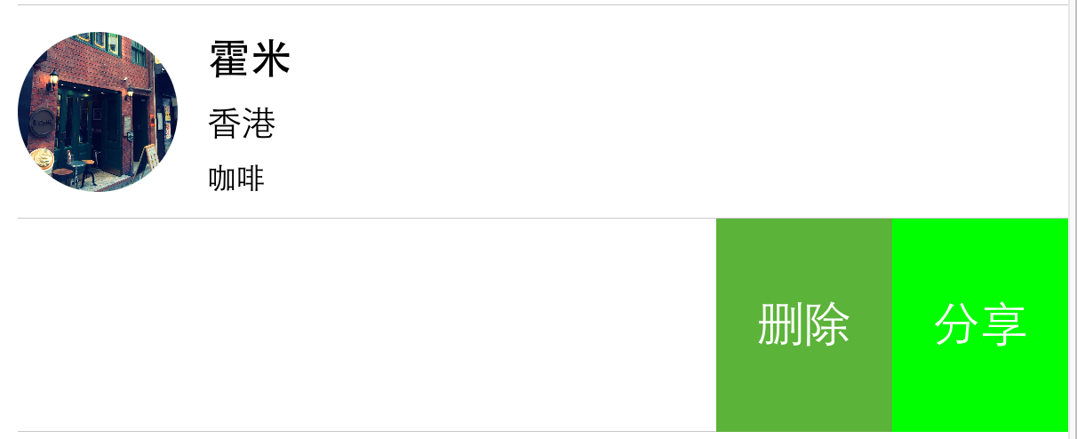
菜单项颜色配置
颜色选取:
http://color.adobe.com
http://www.360doc.com/content/11/1115/15/7620206_164542823.shtml
分享子菜单.backgroundColor = UIColor.greenColor()
删除子菜单.backgroundColor =
UIColor(red: 95/255, green: 177/255, blue: 65/255, alpha: 1)

Slide 22

少年,我太佩服你了!
买杯奶茶犒劳下自己吧~
课件及参考源码:
https://github.com/yagamis/deletecell

